Slide 1
Circulaire economie
Afval of reststroom
Les 6.

Slide 2
Vandaag
Weekoverzicht
Vorige week
Doel(en)
Reuse: Hergebruiken en reparaties

Slide 3
1. Periode overzicht
Week | Onderwerp
1. | Introductie week
2. | Introductie circulaire economie
3. | Geschiedenis van de mensheid en toename consumptie
4. | Schaarste en natuurlijke bronnen
5. | Reduce: Minimalisme en duurzaam ontwerp
6. | Reuse: Hergebruiken en reparaties
7. | Recycle: Afvalmanagement en grondstoffencyclus
8. | Hernieuwbare energie en systeemdenken
9. | Herhaling | extra activiteit Reuse, reduce en recycling in de praktijk.
10. | Kennistoets

Slide 4
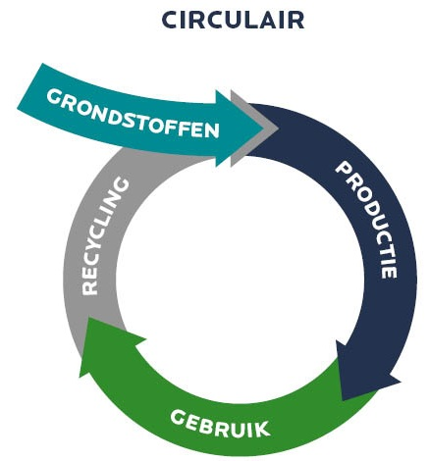
2. Vorige week
De waarde van hergebruik en reparatie in de circulaire economie
Verkenning van modellen zoals de deeleconomie en product-as-a-service

Slide 5
3. Inhoud van vandaag
Je kan iedere R van de R strategie gebruiken.
Je kan meer R bedenken en toepassen dan de drie R-strategie
Je

Slide 6
4. Recyclen wanneer wel en wanneer niet?

Slide 7
Van luier naar bloempot

Slide 8
De R-strategie

Slide 9
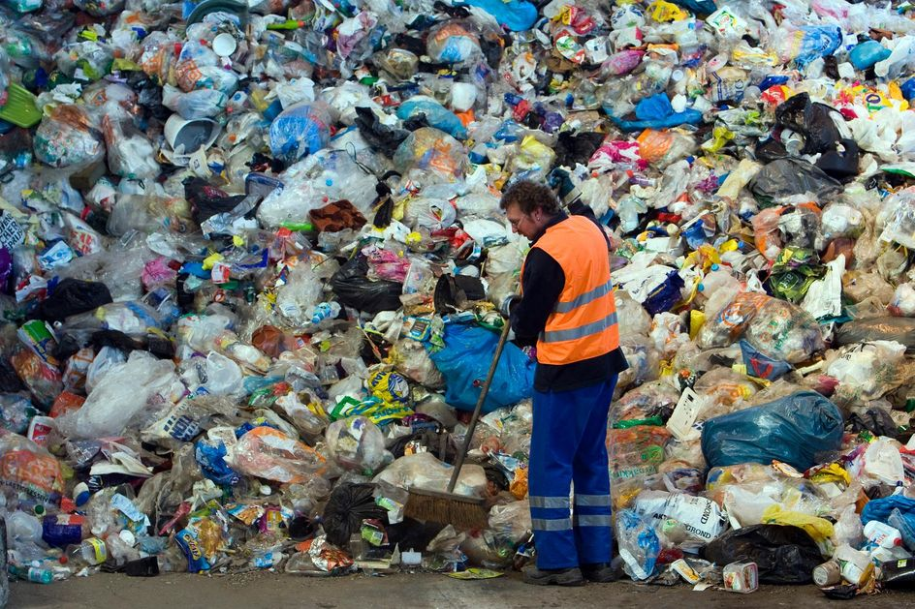
Een oplossing voor de verontreiniging door plastics
Plastic wordt voor het grootste deel gemaakt van olie.
9% van al het plastic wordt op dit moment gerecycled
12% wordt verbrand om energie van te maken.
De rest komt in de omgeving terecht.

Slide 10
Reduce
Reduce of rethink
het verminderen of anders gebruik maken van producten. Dit start al aan het begin van het industriële proces. Bijvoorbeeld door ‘nieuw’ plastic te maken van biologisch materiaal

Slide 11
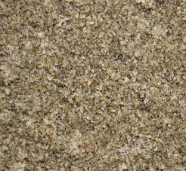
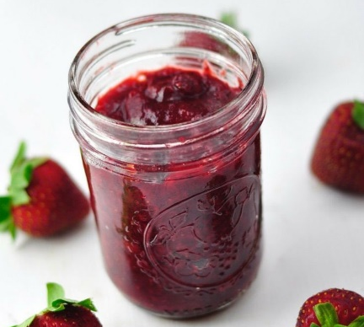
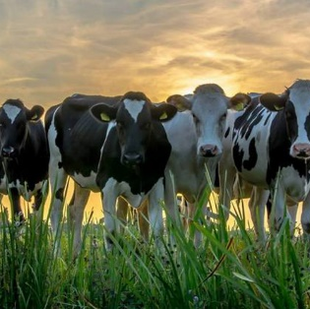
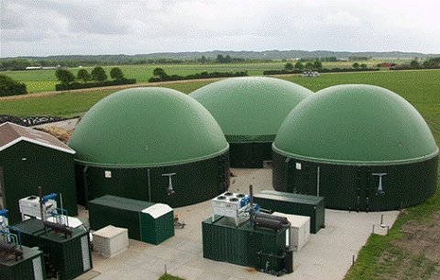
Voorbeeld: Suikerbiet
Cellulose
Pectine
Suiker
Bietpulp
Suikerbiet
Veevoer
Notes:
Van suikerbiet wordt suiker gemaakt. Na dit proces blijft er bietenpulp over. Dit is voer voor vee maar dit residu bevat ook
Cellulose -> bioplastic en Pectine -> verdikkingsmiddel (jam)

Slide 12
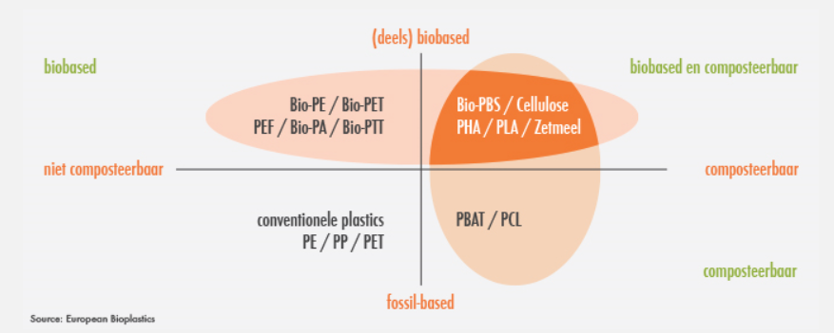
Is bioplastic altijd biologisch afbreekbaar?
Nee, bioplastic wordt gemaakt van biologisch grondstoffen en/of is biologisch afbreekbaar.

Slide 13
Nadelig prijzen van op olie gebaseerde plastics is veel lager.
Gelukkig groeit de vraag naar Biobased/circulaire producten, hierdoor zullen prijzen dalen..
PET = € 0,05 per stuk Biobased = € 0,20 per stuk

Slide 14
Re-use

Slide 15
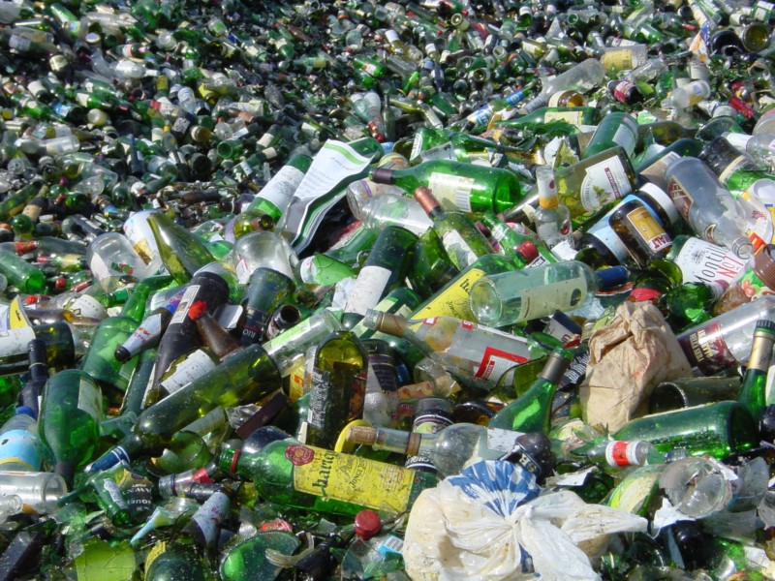
Recycle

Slide 16
R-ladder – strategieën
Reduce (R1 en R2) Bovenaan de ladder staat het verminderen van consumptive en productie en het slimmer gebruik maken van producten.
Re-use (R3 en R4) In het midden staat levensduur van producten en onderdelen verlengen.
Recycle (R5 en R6) Onderaan staat het nuttig toepassen van materialen, die anders gestort zouden worden.

Slide 17
Let op!
Als je de R-strategie wilt toepassen, doe het goed en zorg dat je waarde toevoegt en niet iets minder duurzaam maakt.

Slide 18
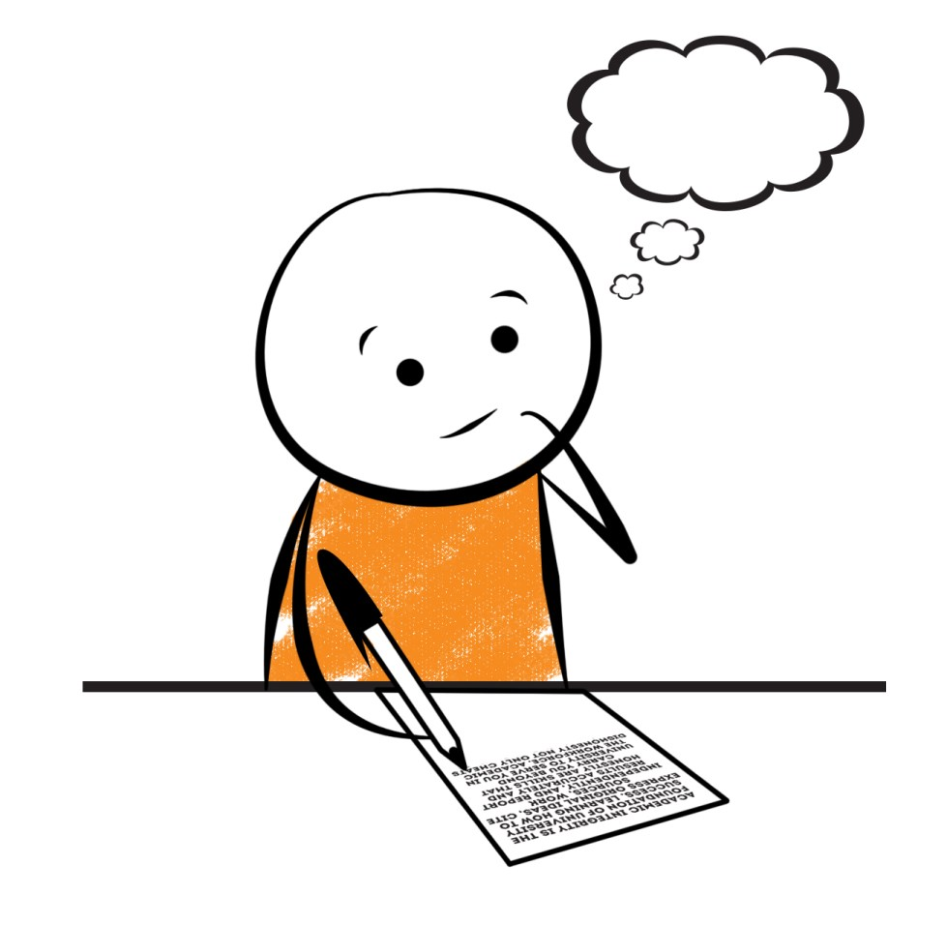
Opdracht
Hoe: Individueel
Hulp: Les, internet;
Uitkomst: Toffe voorbeelden die je kan gebruiken in je LA reststromen en/of bij het verhalencafé
Tijd: 15 min
Klaar: IBS, leerarrangementen, etc. etc.
Wat: Bedenk voor drie voorbeelden voor iedere R, reduce, reuse en recycle.
Tips: Denk aan reduce, re-use en recycle; in een circulaire economie voegen we waarde toe aan producten het moet dus van betekenis zijn.

Slide 19
3. Doelen
Kan je de 3 R's een naam geven.
Kan je een voorbeeld van elke R
Je weet waarop je moet letten als je de R-strategie toepast.
Je kan een activiteit verzinnen voor leeftijd genoten waarbij circulaire economie wordt uitgelegd.

